Slide 1
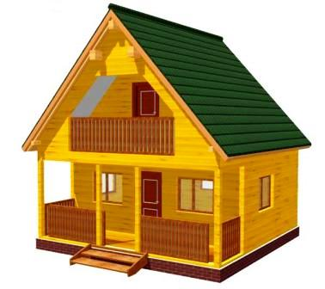
Составь слово
м
д
о
Дидактическая игра для старшего дошкольного возраста
ГБДОУ детский сад № 32 Колпинский район г.Санкт-Петербург
Воспитатель Соловьёва EH.

Slide 2
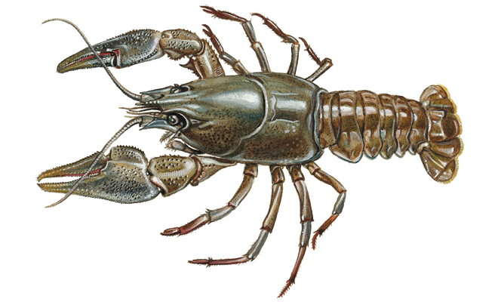
а
к
р

Slide 3
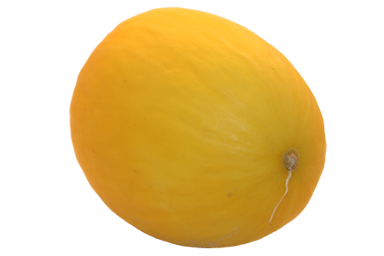
д
ы
н
я

Slide 4
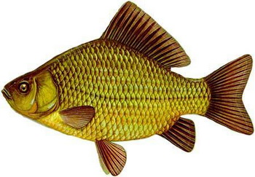
ы
р
а
б

Slide 5
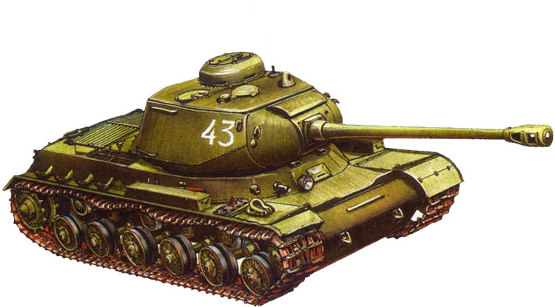
т
н
к
а

Slide 6
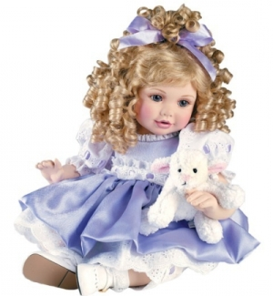
к
к
у
а
л

Slide 7
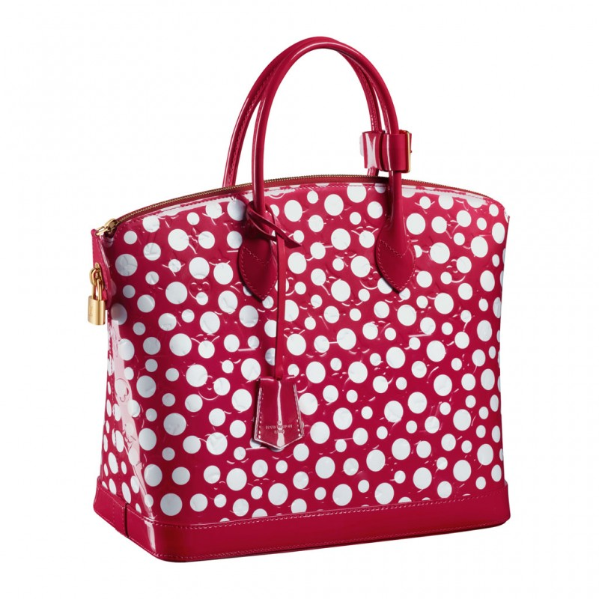
м
а
с
у
к

Slide 8
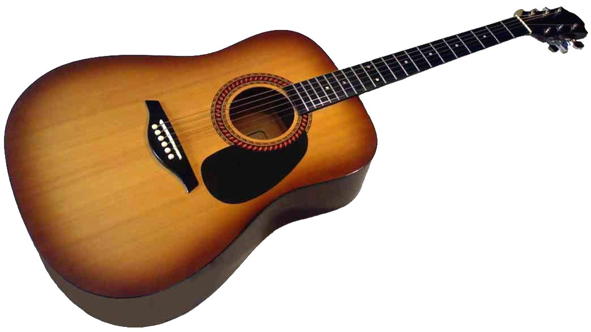
г
а
р
а
т
и

Slide 9
ч
к
ш
а
а

Slide 10
а
р
г
у
а
д

